Slide 1
Εργαστηριακη ασκηση 5
σύνθεση δυνάμεων

Slide 2
έννοιες και φυσικά μεγέθη
Δύναμη - Συνισταμένη δυνάμεων - Συνιστώσες δυνάμεις
Οι Στόχοι:
Να δείχνεις πειραματικά ότι η συνισταμένη δύο δυνάμεων προκαλεί τα ίδια αποτελέσματα με τις συνιστώσες της.
Να σχεδιάζεις τη συνισταμένη:
α. δύο συγγραμμικών δυνάμεων
β. δύο κάθετων μεταξύ τους δυνάμεων και να υπολογίζεις το μέτρο και την κατεύθυνσή της.

Slide 3
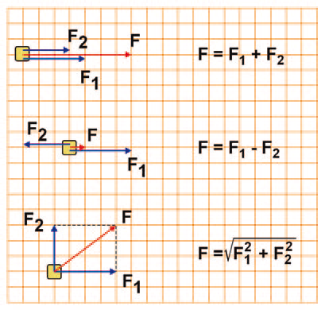
θεωρητικές επισημάνσεις
Πάνω σε ένα σώμα ασκούμε δύο δυνάμεις (F₁ και F₂) και το κρατάμε ακίνητο στον αέρα.
Μπορούμε να κρατήσουμε το ίδιο σώμα ακίνητο ασκώντας πάνω του μόνο μία δύναμη (F): Η δύναμη F έχει τα ίδια αποτελέσματα με την ταυτόχρονη δράση των F₁ και F₂.
Τότε η δύναμη F ονομάζεται συνισταμένη των δυνάμεων F₁ και F₂.

Slide 4
θεωρητικές επισημάνσεις
Το μέτρο της συνισταμένης δύο δυνάμεων εξαρτάται από τα μέτρα τους, αλλά και από τις κατευθύνσεις τους (εικόνα ).
Για παράδειγμα, αν δύο δυνάμεις με μέτρα F₁=3 N και F₂=4 N ασκούνται σε ένα σώμα, τότε:
α. αν οι δυνάμεις είναι συγγραμμικές και ομόρροπες, η συνισταμένη τους (F) έχει μέτρο:
F = F₁ + F₂ = (3+4) N = 7 N
β. αν οι δυνάμεις είναι συγγραμμικές και αντίρροπες, η συνισταμένη τους (F) έχει μέτρο:
F = F₁-F₂ = (4-3) N = 1 N

Slide 5
θεωρητικές επισημάνσεις
γ. αν έχουν κάθετες διευθύνσεις, το μέτρο της συνισταμένης τους ισούται με το μήκος της διαγωνίου του ορθογωνίου παραλληλογράμμου, που σχηματίζουν οι δύο δυνάμεις.
Με εφαρμογή του Πυθαγορείου θεωρήματος, έχουμε:
Παρατήρησε ότι το μέτρο της συνισταμένης μεταβάλλεται, όταν αλλάζουμε τις σχετικές κατευθύνσεις των συνιστωσών δυνάμεων.
Το μέτρο μιας δύναμης το μετράμε με το δυναμόμετρο.

Slide 6
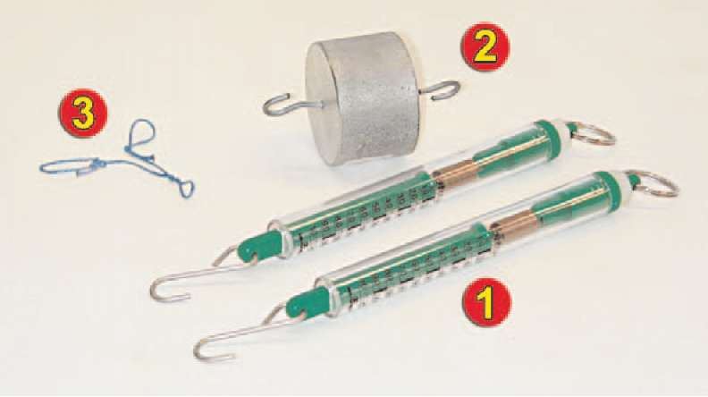
πειραματική διαδικασία
Απαιτούμενα όργανα και υλικά.
Δύο δυναμόμετρα 10 Ν (1)
Ένα βαρίδι βάρους 5 Ν (2)
Νήμα (3)

Slide 7
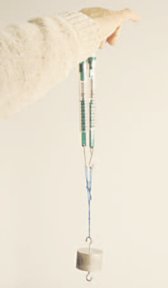
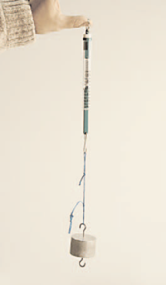
ΠΕΙΡΑΜΑ 1: συνισταμένη συγγραμμικών δυνάμεων
Α. Ομόρροπες δυνάμεις
Κάνε στο νήμα τρεις θηλιές, όπως φαίνεται στην εικόνα.
Κρέμασε το βαρίδι από τα δύο δυναμόμετρα (Δ₁ και Δ₂). Μέσω του νήματος και κράτησέ το στον αέρα, όπως φαίνεται στην εικόνα.
Φρόντισε ώστε η ένδειξη του ενός δυναμόμετρου (για παράδειγμα του Δ₁) να είναι F₁=2 Ν. Πόση είναι τότε η ένδειξη (F₂) του άλλου (του Δ₂);
Καταχώρισε τη μέτρησή σου στον πίνακα Α.
Επανάλαβε την παραπάνω διαδικασία και συμπλήρωσε τον πίνακα Α.
Κράτησε το ίδιο βαρίδι στον αέρα χρησιμοποιώντας ένα δυναμόμετρο (εικόνα )
Σημείωσε στο τετράδιο εργασίας την ένδειξη του δυναμομέτρου (F).

Slide 8
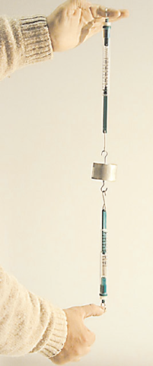
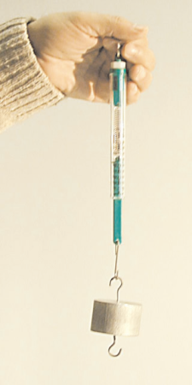
ΠΕΙΡΑΜΑ 1: συνισταμένη συγγραμμικών δυνάμεων
Β. Αντίρροπες δυνάμεις
Με τη βοήθεια των δύο δυναμόμετρων Δ_{1,} Δ₂ κράτησε στον αέρα το βαρίδι, όπως παριστάνεται στην εικόνα .
Φρόντισε η ένδειξη του Δ₂ (F₂) να είναι 1 Ν. Πόση είναι η ένδειξη F₁ του Δ₁; Καταχώρησε τη μέτρησή σου στον πίνακα Β του φύλλου εργασίας.
Επανάλαβε την παραπάνω διαδικασία και συμπλήρωσε στο τετράδιο εργασίας τον πίνακα Β.

Slide 9
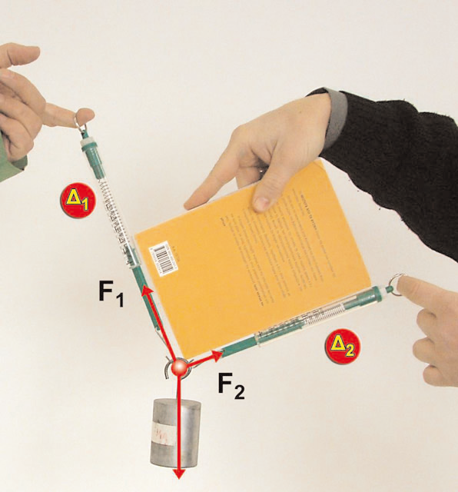
ΠΕΙΡΑΜΑ 2: συνισταμένη δύο καθέτων δυνάμεων
Κρέμασε το βαρίδι με τα δύο δυναμόμετρα, έτσι ώστε να σχηματίζουν μεταξύ τους γωνία 90 μοιρών. Ο έλεγχος της γωνίας να γίνει με τη βοήθεια του βιβλίου σου, από ένα συμμαθητή σου (εικόνα ).
Σημείωσε τις ενδείξεις (F₁ και F₂) των δυναμόμετρων Δ₁ και Δ₂ στο φύλλο εργασίας.
Συμπλήρωσε το φύλλο εργασίας.

